Slide 3
শিক্ষক পরিচিতি
হেমা মনি
সহকারি শিক্ষক
সালথা মডেল সপ্রাবি
সালথা ,ফরিদপুর।

Slide 4
পাঠ পরিচিতি
শ্রেণি: প্রাক-প্রাথমিক
বিষয়ঃপ্রাক-গাণিতিক ধারণা
পাঠ: সংখ্যার ধারণা (১-5)

Slide 5
এই পাঠ শেষে শিক্ষার্থীরা
৪.২.২ (১-05) পর্যন্ত ছবি দেখে গণনা করতে পারবে।

Slide 6
এসো আমরা একটা ছড়া আবৃত্তি করি
ছড়া
এক এর পরে দুই
আর দুই এর পর তিন,
মনের সুখে গুণব মোরা
নাচব তা ধি ধিন
ছড়াটিতে মনের সুখে কী করতে চেয়েছে?
গুণতে।
ফুল,পাখি আর গাছকে কি করতে চেয়েছে?
তিন এর পরে চার
আর চার এর পরে পাঁচ,
এমনি করে গুণতে পারি
ফুল,পাখি আর গাছ
নাচতে চেয়েছে।
পাঁচ এর পর ছয়
আর ছয় এর পরে সাত,
গুণব আট গুণব নয়
ধরে হাতে হাত

Slide 7
আজ আমরা শিখব
গণনা করা (01-05)

Slide 8
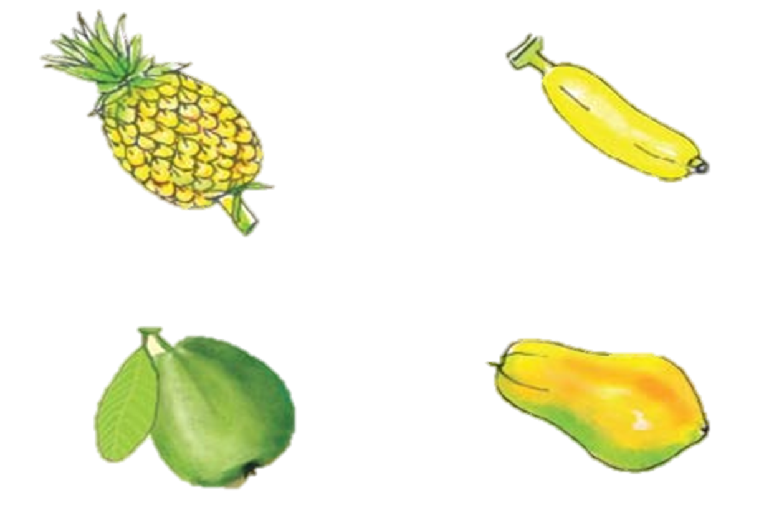
ছবিতে কি দেখতে পাচ্ছো ?
১
এসো ছবি গুলো দেখে গণনা করি

Slide 9
এসো ছবি গুলো দেখে গণনা করি
২

Slide 10
এসো ছবি গুলো দেখে গণনা করি
৩

Slide 11
এসো ছবি গুলো দেখে গণনা করি
৪

Slide 12
এসো ছবি গুলো দেখে গণনা করি
৫

Slide 13
নিচের খালি ঘরে সঠিক সংখ্যা লিখি ।
১
২
৩
৪
৫
৪
৩
৫

Slide 14
১
৫
২
২

Slide 15
দাগ টেনে সমান সংখ্যক ছবি মিল করি

Slide 16
দলীয় কাজ
সবাই আমার বই এর ১১৮ পৃষ্ঠা বের কর এবং ছবি দেখে পাশে সমান সংখ্যক দাগ টানো।

Slide 17
এসো মিলিয়ে নেই।

Slide 18
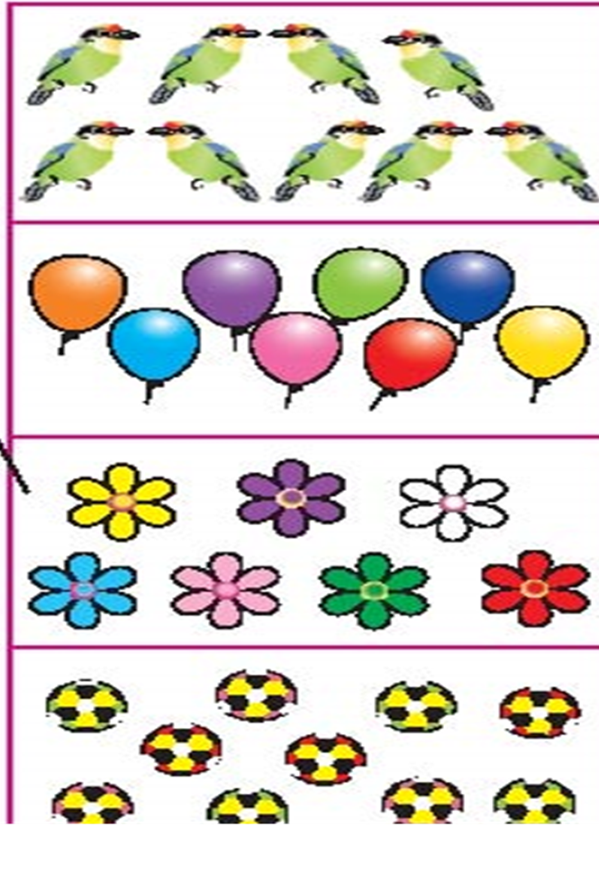
ছবি দেখে সমান সংখ্যক দাগ টানি

